Slide 1
IT Environment
Deel 9
Ductus

Slide 2
Vanmorgen
De nieuwe kans
Legacy is de normale toestand
De legacytriage
Governance: kaders versus ontwerp
Kennismanagement: het levend archief
De due diligence afgerond

Slide 3
1. De nieuwe kans

Slide 4
Een nieuw fonds
Consolidatietrend uit deel 2, nu concreet
Vraag: kan Meridiaan dit erbij hebben?
Claudette's eerste stap: een lijst, gesorteerd op leeftijd

Slide 5
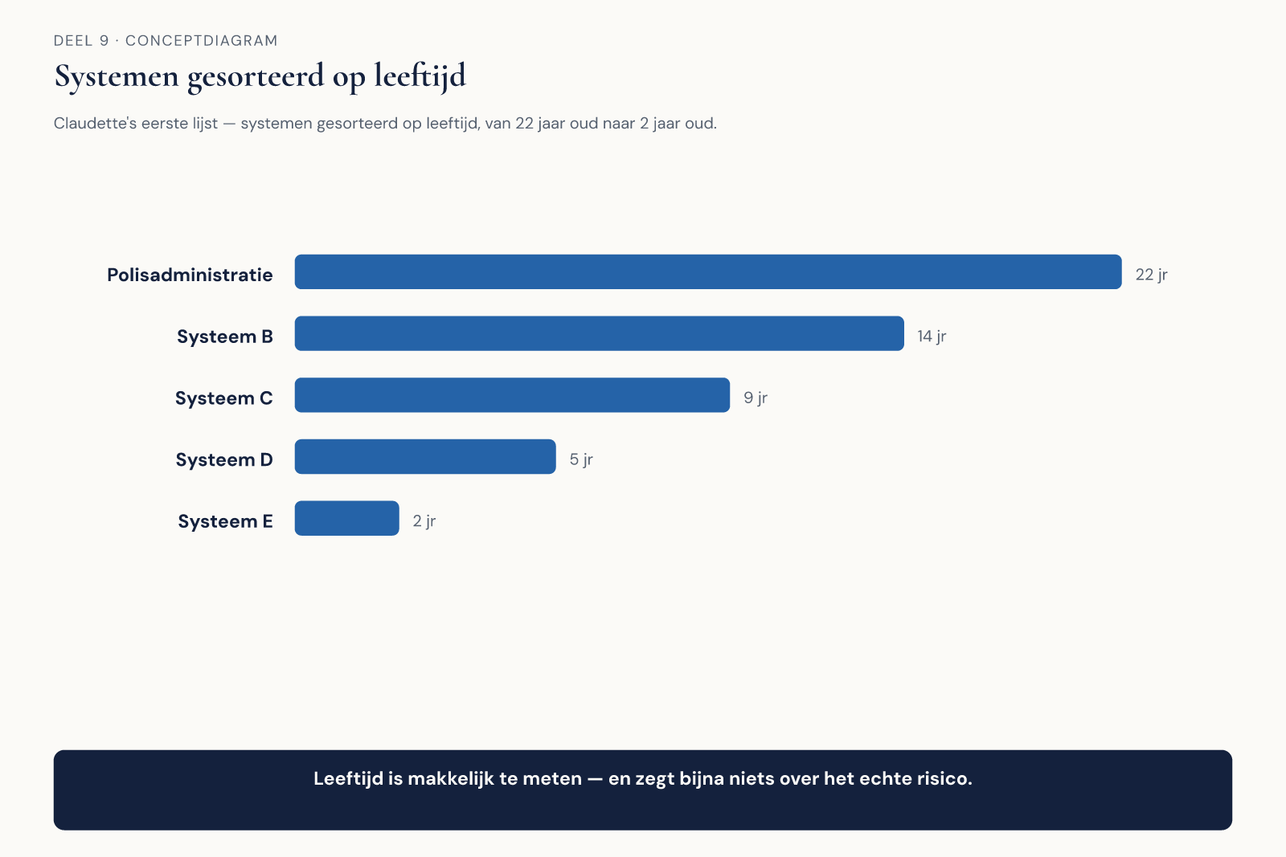
De lijst
Figuur 9-1 — systemen op leeftijd gesorteerd, 22 jaar naar 2 jaar

Slide 6
"Het oudste systeem op je lijst is onze polisadministratie. Niemand maakt zich daar zorgen over. Waarom staat die dan bovenaan?"
— de directeur Uitvoering

Slide 7
2. Legacy is de normale toestand

Slide 8
Leeftijd is geen risicomaat

Slide 9
Twee echte assen
Technische gezondheid — kan het nog veilig gewijzigd worden?
Bedrijfskriticaliteit — wat gebeurt er als het uitvalt?
Niet: hoe oud is het

Slide 10
3. De legacytriage

Slide 11
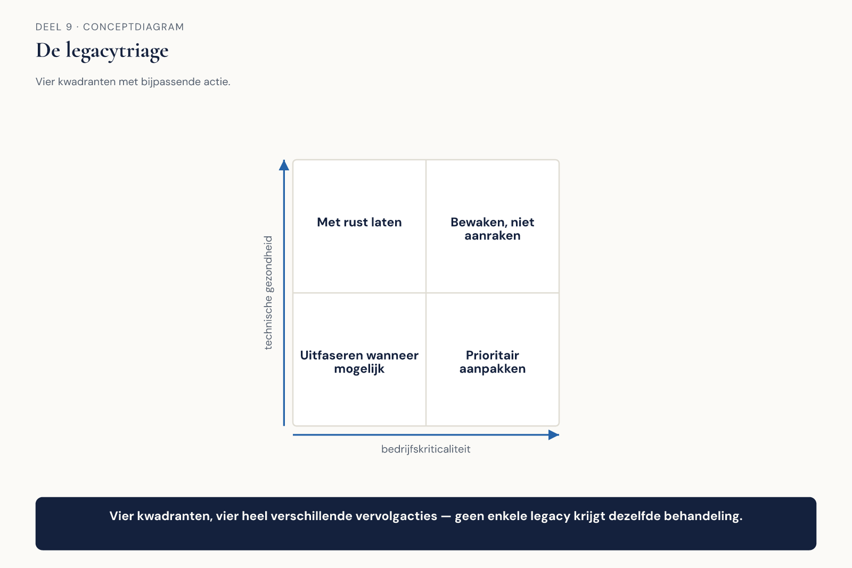
Vier kwadranten
Figuur 9-3 — gezondheid × kriticaliteit

Slide 12
Actie per kwadrant
 | Kriticaliteit laag | Kriticaliteit hoog
Gezondheid goed | met rust laten | bewaken
Gezondheid slecht | uitfaseren wanneer mogelijk | prioritair

Slide 13
De uitkomst bij Meridiaan
Polisadministratie (22 jaar): gezondheid goed, kriticaliteit hoog → met rust laten
Een koppelvlak van 5 jaar oud: extern gebouwd, documentatie in één hoofd, dat hoofd vertrokken
Jong in leeftijd. Slecht in gezondheid. Dát is het risico.

Slide 14
Opdracht 2 — Je eigen legacytriage
25 minuten, individueel
Minimaal 8 systemen · welk systeem stond hoger of lager dan verwacht?

Slide 15
4. Kaders versus ontwerp

Slide 16
Het onderscheid
 | Kaders | Ontwerp
Voorbeeld | "elk koppelvlak: hetzelfde patroon" | "dit koppelvlak: zo gebouwd"
Wie | het gremium, vooraf | het projectteam, tijdens de bouw

Slide 17
Gremium ontwerpt mee → vertraging
Niemand stelt kaders → elk team vindt het wiel opnieuw uit

Slide 18
Opdracht 3 — Kaders of ontwerp
20 minuten, tweetallen
Zes uitspraken · herschrijf waar nodig

Slide 19
5. Kennismanagement

Slide 20
Het besluitenlogboek uit deel 7
Ze zoekt het besluit over het koppelvlakpatroon op
Vindt het — inclusief het vijfde veld
"Zodra we een derde fonds aansluiten via hetzelfde patroon"
Dat moment is nu

Slide 21
Niet vastleggen voor de vorm
Vastleggen omdat het je op een dag redt

Slide 22
Opdracht 4 — Je eigen logboek raadplegen
15 minuten, individueel
Is het vijfde veld specifiek genoeg om te herkennen wanneer het moment daar is?

Slide 23
6. De due diligence afgerond

Slide 24
Het rapport
Geen lijst op leeftijd
Vier kwadranten, twee systemen prioritair — om redenen los van leeftijd
Bestaand kaderbesluit teruggevonden, heroverwegingsmoment bereikt
Gremium stelt het kader vast, projectteam ontwerpt de uitvoering

Slide 25
Wat dit deel heeft opgeleverd
Legacy: een diagnose, geen gevoel
Governance: een werkbaar onderscheid, niet de spanning uit deel 1 opgelost
Het besluitenlogboek: bewezen op een echt besluit

Slide 26
Volgende keer
Deel 10 — Examentraining CITA-F en capstone
Alle zeven observaties komen samen.

